Slide 1


Melhorias na SDK
#2815
Migrando para o .NET 7 e C# 11
DEVELOP YOUR CAREER

Slide 2
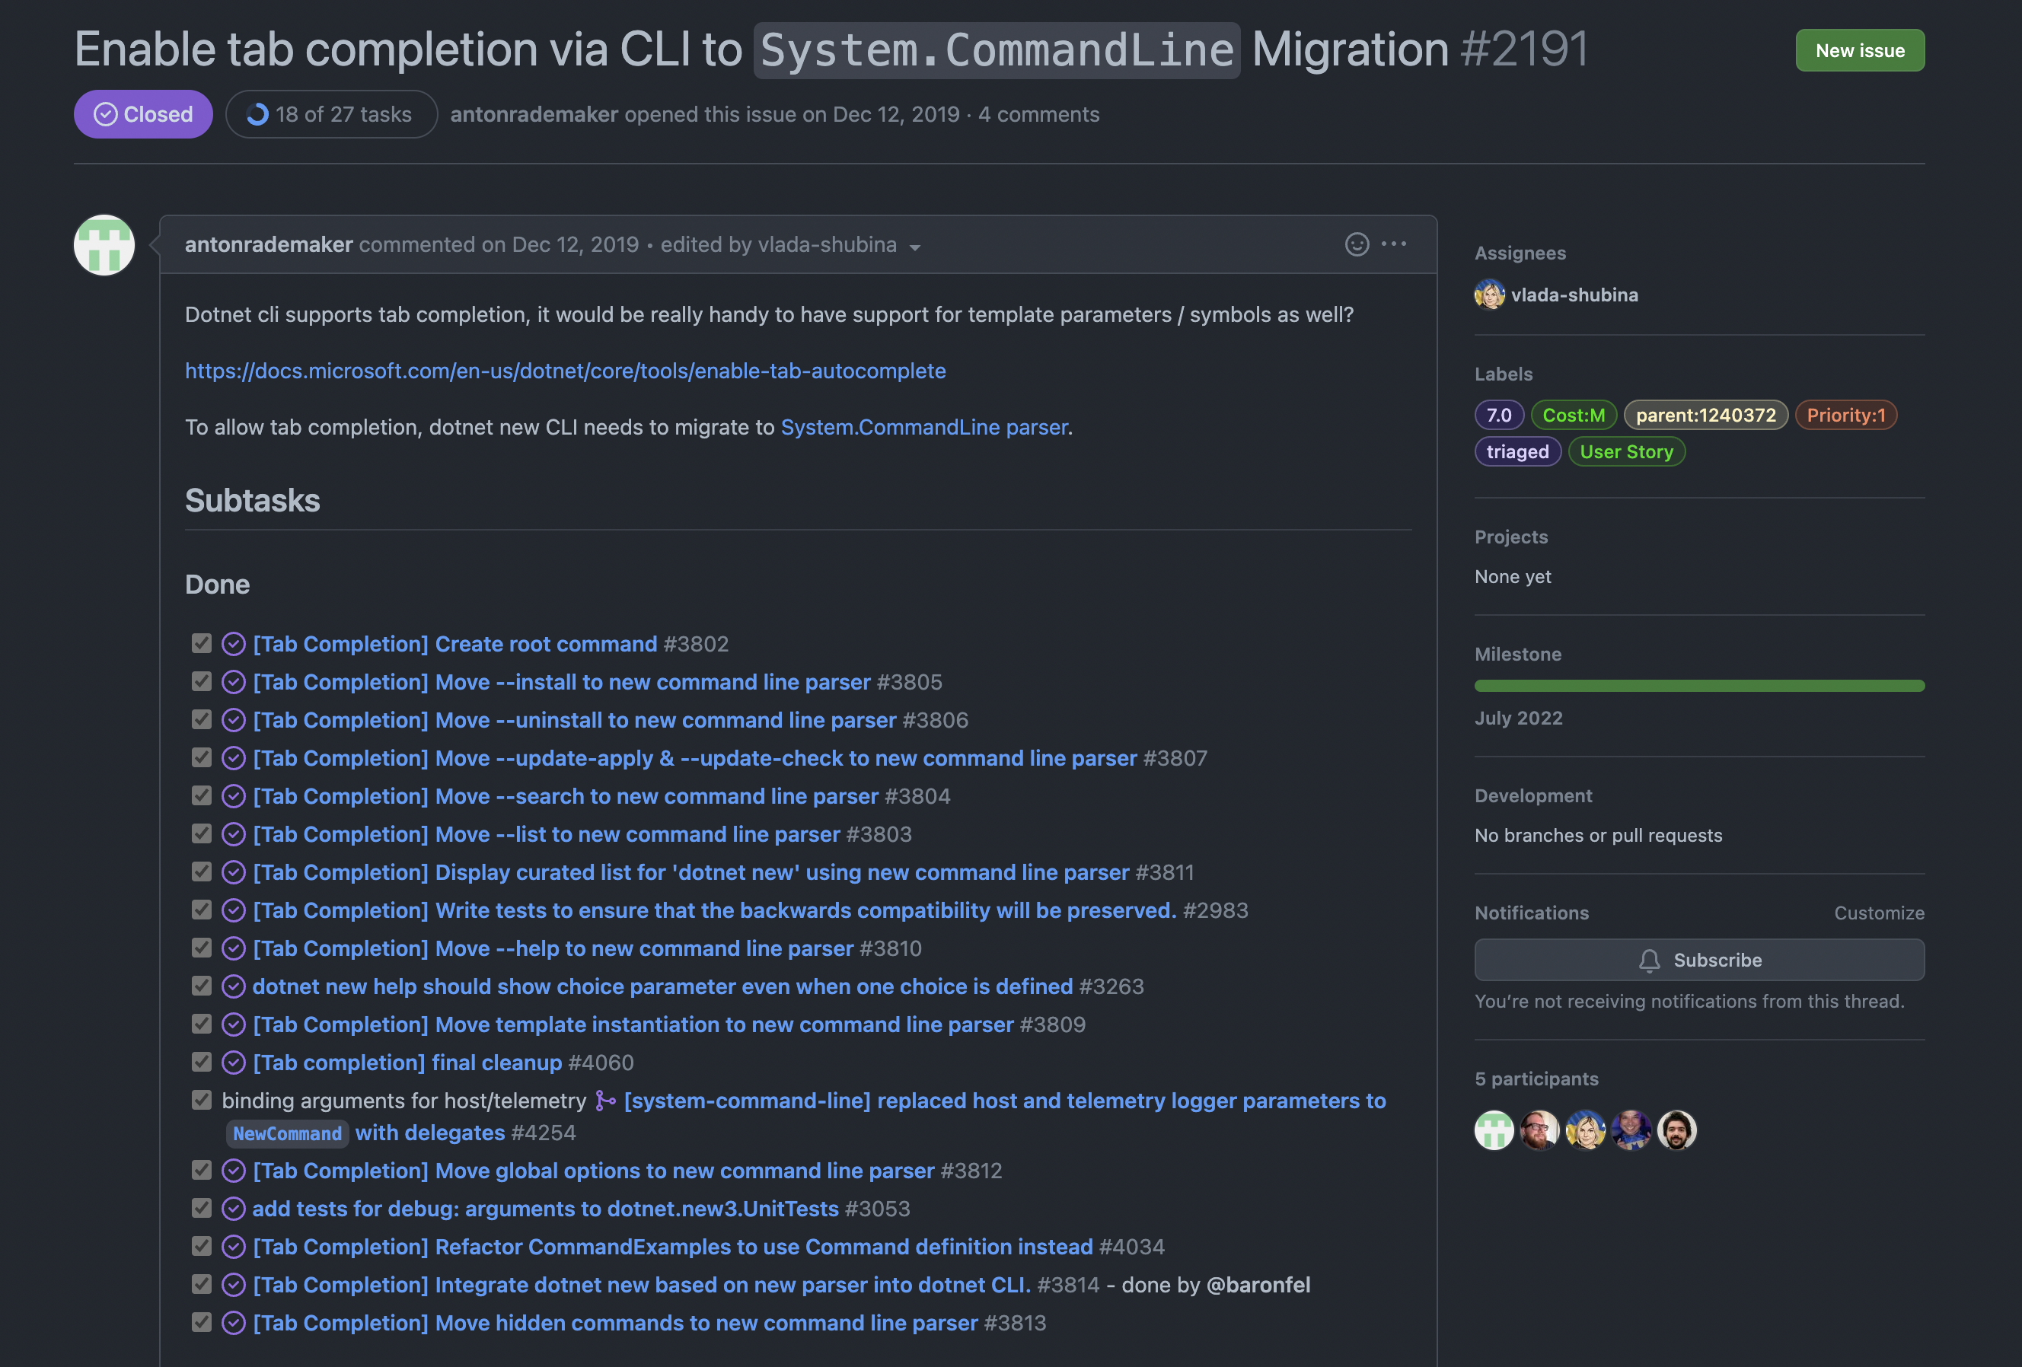
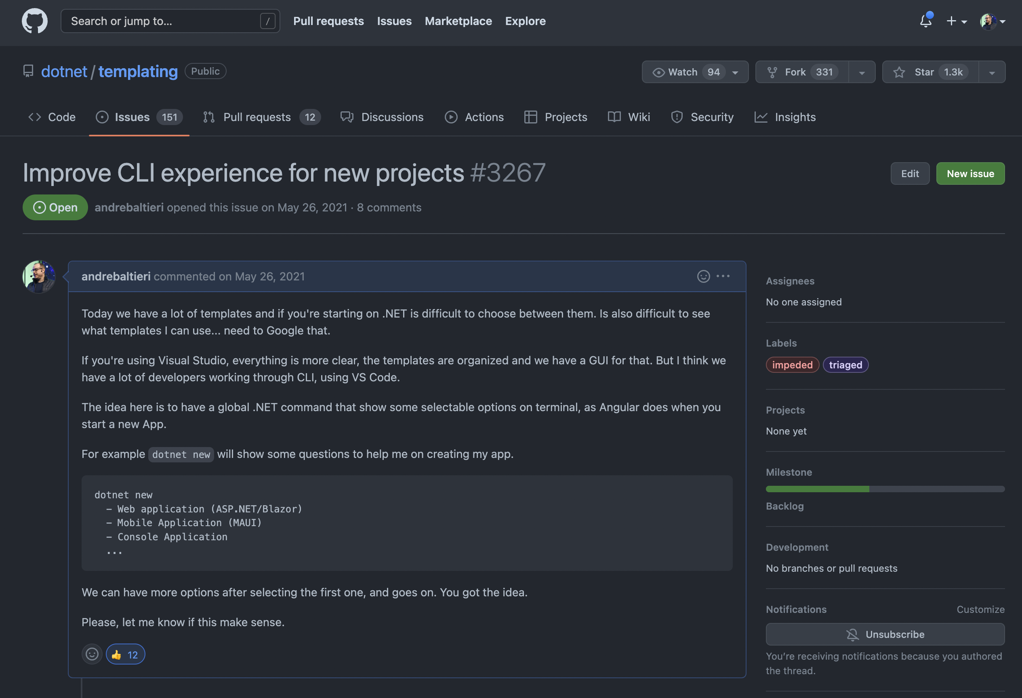
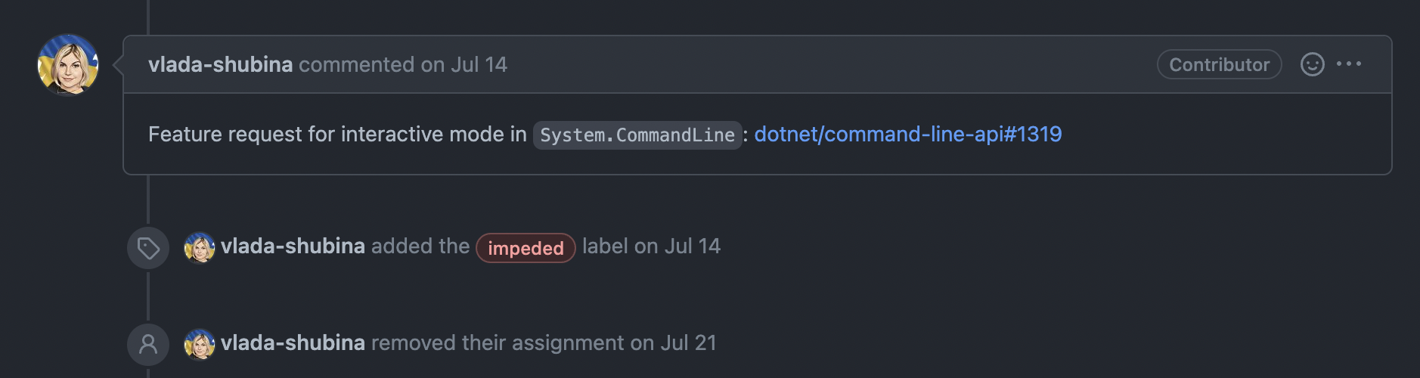

Slide 3
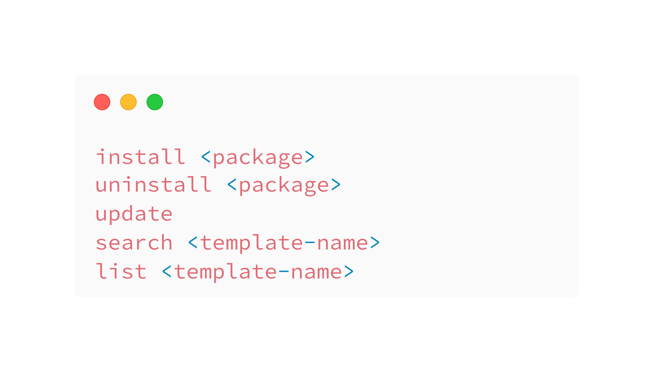
O tab agora funciona 😮
Novos comandos adicionados ao CLI

